Slide 1
Messdatenmanagement am Projekt DRESDYN
Probleme und Lösungen bei der Erfassung, Übertragung, Verarbeitung und Archivierung der Mess- und Maschinendaten am Präzessionsexperiment DRESDYN mithilfe von Multicast und HDF5.
SEI 2023
M. Meyer

Slide 2
Übersicht der Versuchsanlage
DREsden Sodium facility for DYNamo and thermohydraulic studies
Präzessionsgetriebener Dynamo
2x2 m Behälter
Rotation mit 1 U/s und 10 U/s → 400 ± 100 g auf der Behälteroberfläche
120 °C für flüssiges Natrium
https://www.hzdr.de/db/Cms?pOid=40412&pNid=3163

Slide 3
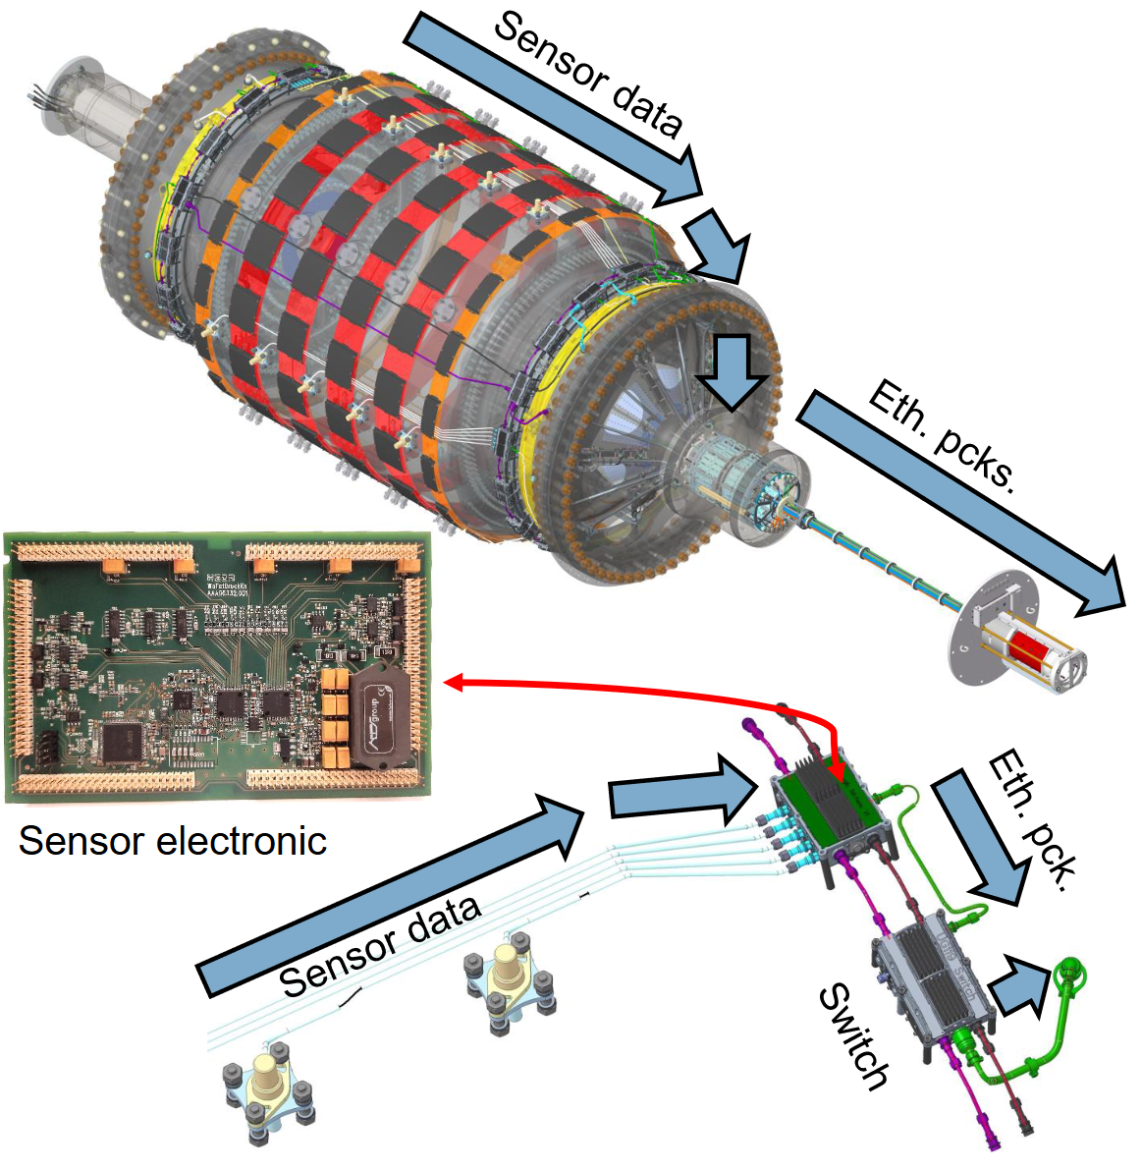
Ausgangslage und Anforderungen
Datenrate ca. bei 60 Mbit/s
30 µC: 22 Kanäle, 2 kSa/s
8 SPS: 50 Sa/s bis 1 kSa/s
4 Fundamentüberwachung: 3 Kanäle, 1 kSa/s
Management
Archivierung
Live-Anzeige der physikalischen Werte
Grenzwertüberwachung
Dr. G. Wedel, HZDR, Data Management Day 2022
https://www.hzdr.de/db/Cms?pOid=66134&pNid=994

Slide 4
Gewährleistung konsistenter Konfiguration
Datenbank zur Definition von:
Datenfeldern, Messgeräten, Sensoren, Gruppen
Parameter
Grenzwerte
Kalibier- und Kompensationsdaten für jeden Sensor
Mess-geräte
Data-gramme
Daten-felder
Sensoren
Kalibrier-daten
1
n
1
n
n
1
1
n
Extraktion von Rohdaten
aus Ethernet-Paketen
Berechnung physikalischer
Werte aus Rohdaten
Nachteil: Pflegeaufwand

Slide 5
Netzwerk
Durchgängig 1 Gbit teils redundant über 2x Drehübertrager
ca. 50 Switche, 6 Router und >150 Endgeräte (50 Messgeräte)
10 VLANs zur Priorisierung
Firewall
Gebäude
E
S
R
R
S
E
E
E
Drehübertrager
Docking-Station
WLAN
Plattform
S
S
R
R
E
E
E
E
E
E
S
E
E
Drehübertrager
Behälter
R
R
R
E
E
E
E
E
E
E
E
E
E

Slide 6
Netzwerk
Lage: Mehrere Sender → mehrere Empfänger
Ziel: Management der Empfänger, Beibehaltung der Absender-IP
Unicast
Netzwerktechnisch trivial
Programm für Verteilung und Management der Empfänger
Multicast
Nutzung vorhandener Router zum Verteilen auf Vermittlungsschicht
Management über IGMP
Sender senden an eine feste Multicast-IP-Adresse
TTL als Anzahl max. Routingvorgänge
Komplexe Einrichtung in den Routern
Verhinderung der Überflutung der µC und SPS

Slide 7
Zeitstempel
Ziel: Einheitlicher Zeitstempel: 64 Bit Mikrosekunden seit 1970
GPS
NTP-Server
Grundtaktgeber
1 Hz / 10 MHz
Taktgenerator
6 kHz
Muster
Start / Stopp
NTP
Manager
µC
Start / Stopp
+ Zeitpunkt
Aktiv /
Inaktiv
SPS
µC
Archiver
Daten + UTC
Daten + Zähler
Datei
Notes:
Taktgeber mit 6 kHz Grundtakt, Muster für synchrones Starten/Stoppen, Gleichspannungsfrei, weniger störanfällig über längere Strecken
GPS Zeitgeber gegen Drift

Slide 8
Archivierung
Ziel: Schnelle Speicherung von Mess- und Maschinendaten verschiedener Absender von Paketen aus dem Netzwerk
C++ Programm für Empfang, Verarbeitung und Archivierung
Multicast
Pipes
Über-wachung, Statistik
Datenbank
Empfang auf Port A
Empfang auf Port B
SPS
Validierung, Extraktion,
Zeitstempel
Datei für Gerät 1
Datei für Gerät 2
Syslog
REST

Slide 9
Archivierung
HDF5 erlaubt strukturiertes Ablegen von Datenfeldern und Metadaten
NeXus-Format als Strukturvorlage, Metadaten u.a. aus der Datenbank
Kaum Beispiele für Zeitreihendaten mit unendlicher Dimension
Achtung: Chunk-Size beachten
field_100[5000]
NXroot
NXdata
timestamp[5000]
NXentry
title[1]
Link
NXinstrument
field_100[5000]
µC1
NXdetector
field_101[5000]
timestamp[5000]
Notes:
NeXus-Format aus der Neutron und X-Ray Community
Attribute:
- physikalische Einheit der Daten
- Git-Hashes der Detektorfirmware
- Sensor-Seriennummern und Kalibrierdaten

Slide 10
Archivierung
Geschriebene Messungen pro Sekunde (µC, 22 Kanäle, 92 Bytes)
HDF5 kann nur eine Datei über alle Threads gleichzeitig bearbeiten
→ Binär aufzeichnen, bei Abschluss der Datei über Subprozess in HDF5 umwandeln
theoretische Reserven für ca. 10x Datenrate
Notes:
Warum wird es nicht mehr bei mehr Threads?
Konnte nicht schnell genug Eingangsdaten liefern
Testsystem hat nur 8 CPU-Kerne

Slide 11
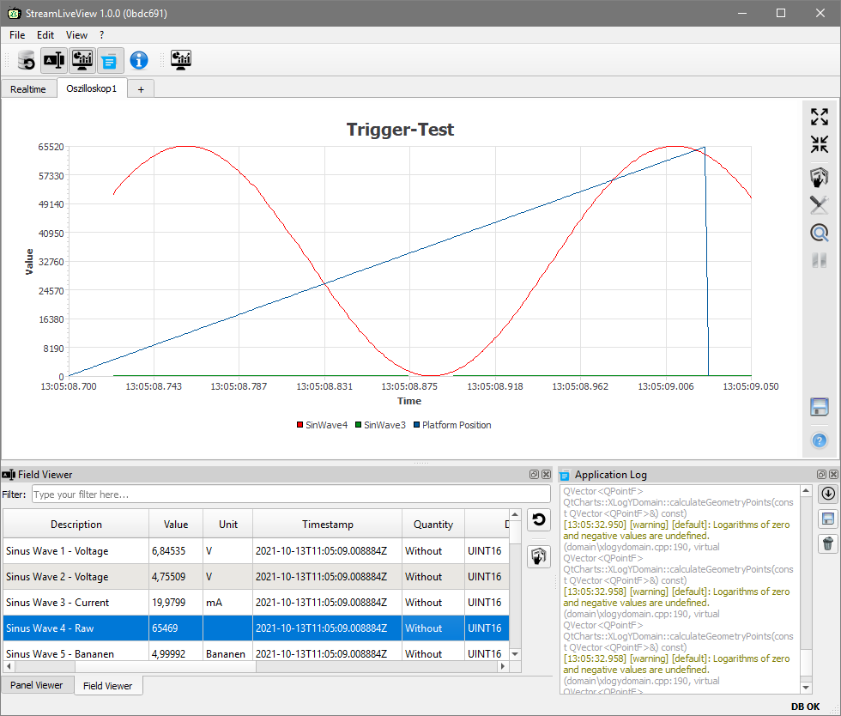
Livedatenanzeige
Geführte Erstellung von Plots mit unterschiedlichen Triggerbedingungen
Umrechnung von Rohwerten in physikalische Werte
Spezielle Auswertungen (Moden, FFT, Heatmap, etc.)
Multicast
Pipes
Daten-bank
Empfang auf Port A
Empfang auf Port B
Validierung, Extraktion,
Zeitstempel
Ringspeicher
Trigger
Umrechnung
Panel

Slide 12
Zusammenfassung
Die Datenbank wird für mehr verwendet als ursprünglich geplant
Die Konfiguration von Multicast in den Routern benötigt sehr viel Zeit und Nerven
Erste vollumfängliche Tests vom Sensor bis zur Archivierung und gleichzeitig zur Livedatenanzeige waren erfolgreich
Nächste Schritte:
Steigerung der aktiven Messgeräte
Steigerung der Messdauer
Steigerung der mechanischen Belastung

